Slide 1
Лицензирование образовательной деятельности организаций,
реализующих программы спортивной подготовки
Чита 2022 год

Slide 2
Нормативные правовые акты
Федеральный закон от 29.12.2012 № 273-ФЗ «Об образовании в Российской Федерации»;
Федеральный закон от 04.09.2011 № 99-ФЗ «О лицензировании отдельных видов
деятельности»
Федеральный закон от 30.04.2021 № 127-ФЗ «О внесении изменений в Федеральный закон
«О физической культуре и спорте в Российской Федерации» и Федеральный закон «Об образовании в Российской Федерации»;
Постановление Правительства РФ от 18.09.2020 № 1490 «О лицензировании образовательной деятельности»;
Постановление Правительства РФ от 16.08.2022 № 1419 «Об утверждении Правил выдачи временной лицензии на осуществление образовательной деятельности организациям, реализующим программы спортивной подготовки»;
Приказ Рособрнадзора от 21.07.2022 № 812 «О внесении изменений в приказ Федеральной службы по надзору в сфере образования и науки от 18 апреля 2014 г. N 536 «Об утверждении формы заявления о предоставлении временной лицензии на осуществление образовательной деятельности, а также перечня документов, прилагаемых к нему»;
Приказ Минспорта России от 03.08.2022 № 634 "Об особенностях организации и осуществления образовательной деятельности по дополнительным образовательным программам спортивной подготовки"
Постановление Главного государственного санитарного врача РФ от 28.09.2020
№ 28 «Об утверждении санитарных правил СП 2.4.3648-20 «Санитарно- эпидемиологические требования к организациям воспитания и обучения, отдыха и оздоровления детей и молодежи»;
Приказ Минздравсоцразвития РФ от 26.08.2010 № 761н «Об утверждении Единого квалификационного справочника должностей руководителей, специалистов и служащих, раздел «Квалификационные характеристики должностей работников образования»;

Slide 3
Сроки оказания услуги
Срок получения временной лицензии – 1 день
с момента приема документов к рассмотрению
Срок получения бессрочной лицензии - 5 дней с момента приема документов к рассмотрению
Согласно п. 10 Положения о лицензировании образовательной деятельности для получения лицензии соискатель лицензии направляет документы в лицензирующий орган исключительно посредством единого портала государственных и муниципальных услуг, регионального портала государственных и муниципальных услуг и иных информационных систем (в том числе АКНДПП - информационной системы, обеспечивающей автоматизацию контрольно-надзорной деятельности за органами государственной власти субъектов Российской Федерации, а также осуществления органами государственной власти субъектов Российской Федерации переданных полномочий).

Slide 4
Алгоритм лицензирования образовательной деятельности организаций, реализующих на день вступления в силу Федерального
закона № 127-ФЗ программы спортивной подготовки
№ | Мероприятие | Сроки
1 | Получение временной лицензии на осуществление образовательной деятельности по дополнительным образовательным программам спортивной подготовки | 09.01.2023
2 | Приведение в соответствие наименований и уставов организаций, реализующих программы спортивной подготовки в качестве основной цели деятельности (должны быть переименованы в организации дополнительного образования со специальным наименованием «спортивная школа») | 09.01.2023 не позднее 01.05.2023
3 | Получение санитарно-эпидемиологического заключения о соответствии санитарным правилам зданий, строений, сооружений, помещений, оборудования и иного имущества, необходимых для осуществления образовательной деятельности по образовательным программам, заявленным к лицензированию | 10.01 – 01.06.2023
4 | Получение лицензии на осуществление образовательной деятельности | не позднее 01.09.2023.

Slide 5
Алгоритм подготовки документов на получение временной лицензии
▶ Уплатить госпошлину (750 рублей);
▶ Подать заявление в Министерство образования и науки Забайкальского края посредством подключения к порталу Личного кабинета заявителя ИС АКНДПП и подписать их электронной подписью.
Временная лицензия выдается со сроком действия до 1 сентября 2023 г.
При внесении в реестр лицензий записи о предоставлении бессрочной лицензии, срок действия временной лицензии прекращается

Slide 6
Образец заполнения заявления
Форма заявления не
при заполнении
никакие
нарушается,
данные не удаляются!
Указывается строго в соответствии со сведениями, содержащимися в ЕГРЮЛ (с учетом пунктуации, орфографии и регистра).
Необходимо выбрать
перечня.
Указывается строго с выпиской
из предложенного
в соответствии из ЕГРЮЛ
(Адрес юридического лица).

Slide 7
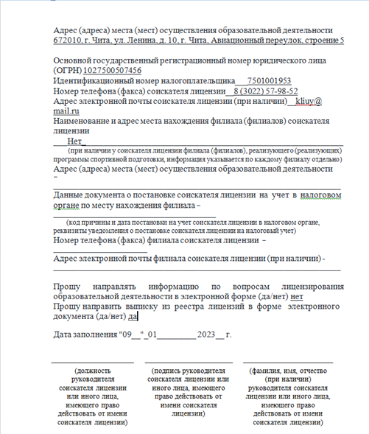
Указывается строго в соответствии с текстом документа (договор, выписка из ЕГРН, свидетельство о регистрации права собственности, оперативного управления и т.д.), подтверждающего наличие у
соискателя лицензии на собственности или ином
праве законном
основании зданий, строений, сооружений, помещений (с учетом пунктуации, орфографии и регистра)..
Указывается актуальные телефоны и
почты
адреса электронной
ОРГАНИЗАЦИИ (соискателя лицензии).
При наличии филиала указывается строго в
соответствии
с уставом, соискателя
положением лицензии, филиала»
о филиале
графой
«Наименовании
по выписке из единого
государственного реестра юридических лиц.

Slide 8
Лицензионные требования, предъявляемые к соискателю лицензии (при получении бессрочной лицензии)
наличие на праве собственности или ином законном основании зданий, строений, сооружений, помещений, необходимых для осуществления образовательной деятельности по заявленным к лицензированию образовательным программам;
наличие материально-технического обеспечения образовательной деятельности, оборудование помещений, необходимых для осуществления образовательной деятельности по заявленным к лицензированию образовательным программам, в соответствии с требованиями, содержащимися в заявленных к лицензированию образовательных программах;
наличие разработанных и утвержденных организацией, осуществляющей образовательную деятельность, образовательных программ в соответствии с частями 2 - 8 статьи 12 Федерального закона «Об образовании в Российской Федерации»;
наличие в соответствии с пунктом 2 статьи 40 Федерального закона «О санитарно-эпидемиологическом благополучии населения» санитарно- эпидемиологического заключения о соответствии санитарным правилам зданий, строений, сооружений, помещений, оборудования и иного имущества, необходимых для осуществления образовательной деятельности по образовательным программам, заявленным к лицензированию.

Slide 9
Алгоритм подготовки документов на получение бессрочной лицензии
▶ Оформить законные права на здания;
▶ Получить заключения Роспотребнадзора;
▶ Разработать и утвердить образовательные программы;
▶ Создать материально-технические условия для реализации образовательных программ;
▶ Подготовить комплект документов в соответствии с перечнем (п. 10 Положения о лицензировании образовательной деятельности)
▶ Уплатить госпошлину (7500 рублей);
▶ Подать документы в Министерство образования и науки Забайкальского края посредством подключения к порталу Личного кабинета заявителя ИС АКНДПП и подписать их электронной подписью;
▶ Пройти документарную оценку;
▶ Получить бессрочную лицензию в течение 5 рабочих дней с момента приема документов к рассмотрению.

Slide 10
Актуальная информация по вопросам лицензирования образовательной деятельности:
▶ На сайте Министерства образования и науки Забайкальского края
https://minobr.75.ru/deyatel-nost/gosudarstvennaya-reglamentaciya-obrazovatel-noy-deyatel-nosti/licenzirovanie-i-gosudarstvennaya-akkreditaciya
▶ Отдел лицензирования (телефон: 8-(3022) - 28-34-92 (91,97).
▶ Предварительный просмотр полного комплекта документов – по почте: license2007@yandex.ru (направлять после предварительного согласования по телефону, с указанием в теме письма «СПОРТИВНАЯ ШКОЛА»).

